Slide 1
20 октябрь көнне Карадуган авыл китапханәсендә Бакый Зыятдинов исемендәге гимназиянең 1-2 сыйныф укучылары белән Хәтер көненә багышланган “ Үз тарихыңны яхшы бел” исеме белән әңгәмә уздырылды. “ Уйлар үткәнгә илтә...” дигән исемдә китап күргәзмәсе төзелеп, китапларга обзор ясалды, Ркаил Зәйдулланың “Татар таҗы” китабыннан өзекләр кычкырып укылды.

Slide 2
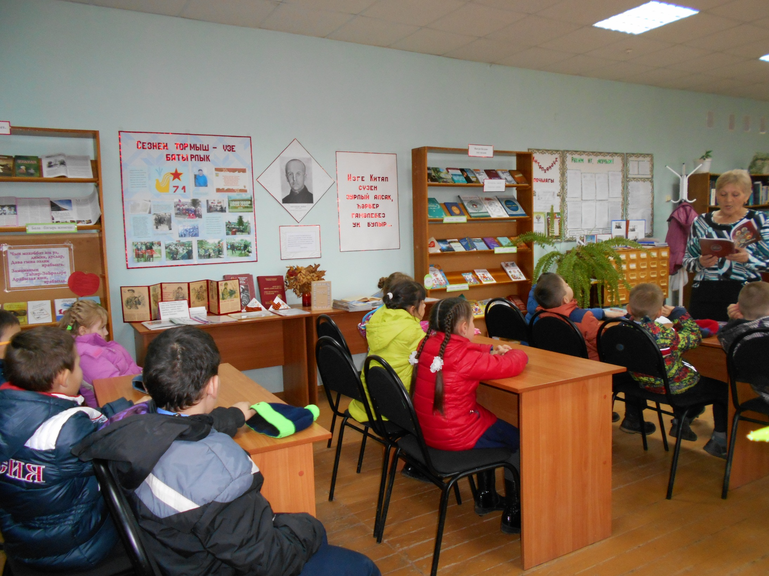

Slide 3
